Slide 1
哈尔滨工程大学理学院
矩阵论教学团队
Department of Mathematics, College of Sciences

Slide 2




课 程 要 求
作业要求
书后要求的习题,主动自觉做,抽查和不定时收取
使用教材
《 矩阵论教程》国防工业出版社 2012
其他辅导类参考书（自选）
矩阵论网站
http://matrix.hrbeu.edu.cn/

Slide 3

第二章 内积空间与赋范线性空间
1
内积空间
2
标准正交基与向量的正交化
3
正交子空间
4
向量范数
矩阵范数
5
授课预计
(10学时)
6
向量范数与矩阵范数的相容性

Slide 4

教 学 内 容 和 基 本 要 求
1，熟练掌握内积的计算方法，知道度量矩阵及其基本性质，
理解内积空间的概念；
2, 理解内积空间的标准正交基，会用施密特正交化方法构
造标准正交基；
3, 理解正交子空间及其正交补的概念；

Slide 5
教 学 内 容 和 基 本 要 求
4, 理解向量范数的概念；理解矩阵范数的概念，掌握算
子范数，会求常用的算子范数，并掌握矩阵范数与向量范数
的相容性；
5, 理解谱半径的概念，掌握谱半径的相关性质；
重点： 施密特正交化方法；正交子空间及其正交补；
算子范数；相容性
难点： 正交基及子空间的正交关系，算子范数及其与
向量范数的相容性

Slide 6


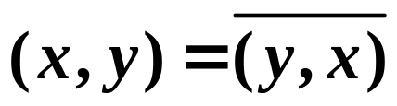
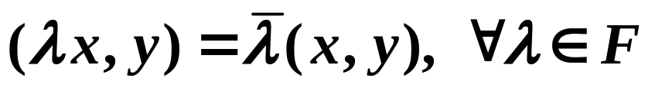
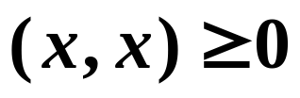

§2.1
内积空间
2.1.1 内积空间
内积空间，记做V(F)。
设V是数域F上线性空间, 如果V中每对向量x, y
按照某一对应法则都有唯一确定的数(x, y)∈F 与
之对应，且满足
定义1
称为x与y的内积
（对称性）
V(R) 欧几里得空间，简称欧氏空间
（数乘）
V(C) 酉空间
（可加性）
等号成立当且仅当
（正定性）

Slide 7



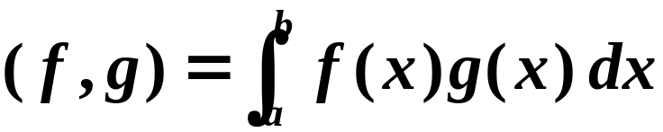

例1． 为闭区间 上的所有实连续函数
所成线性空间，对于函数 ，定义
则 对于上述内积构成一个欧氏空间.
证明：

Slide 8
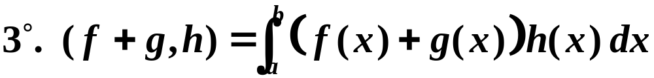
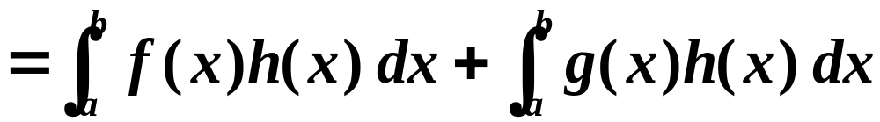

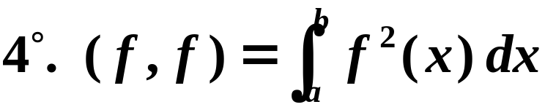







且若
则
从而
故
因此， 为内积， 为欧氏空间.

Slide 9







例2．对任意的 ，定义内积
则 是n维欧氏空间。
称为标准内积
例3．设A为n阶正定矩阵，对任意 ，定义
内积 ，
则 是n维欧氏空间。
证明：
例2与例3说明在一个线性空间里可以定义不同的内积，但其得到的欧氏空间我们视为不同的内积空间。
因为A是正定阵，所以
当且仅当 时等号成立。

Slide 10
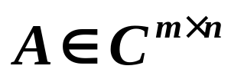
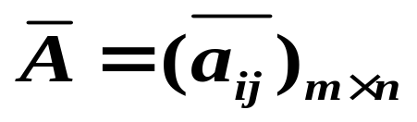

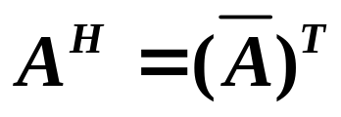

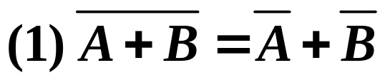
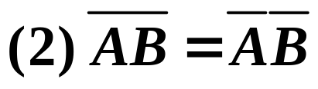
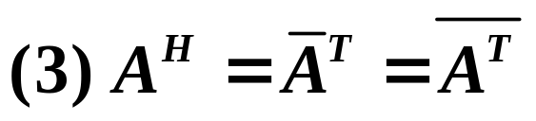
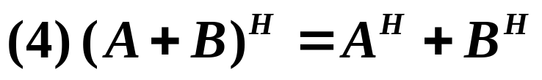
定义2
设 ，记 ，称 为A的
共轭；记 ，称 为A共轭转置。
不难验证共轭转置矩阵满足下列性质：

Slide 11
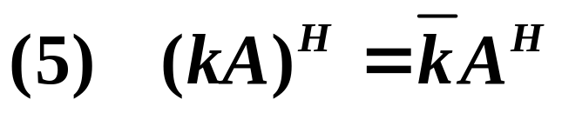
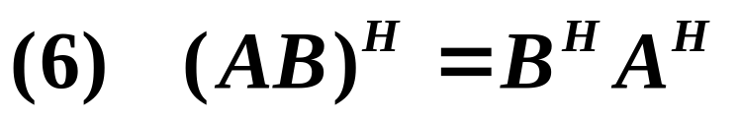
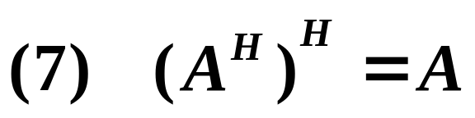
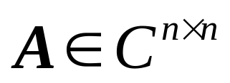



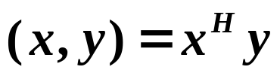

设
如果 ，那么称 为Hermite矩阵；
如果 ，那么称 为反Hermite矩阵。
例4 在C^{n}中定义内积 ，则C^{n}是酉空间。
称为C^{n}中的标准内积

Slide 12
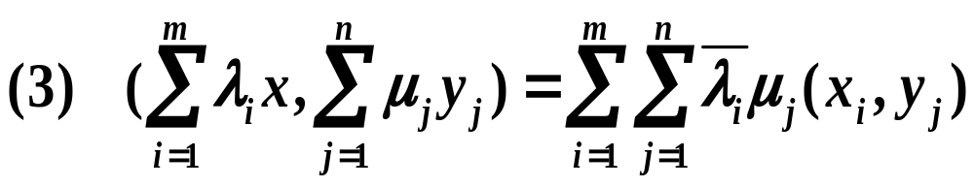
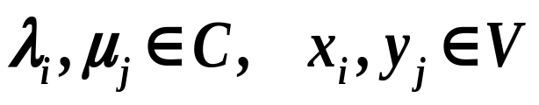
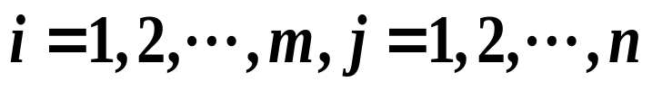

定理1: 设( x , y ) 是酉空间V 的内积，则
其中

Slide 13
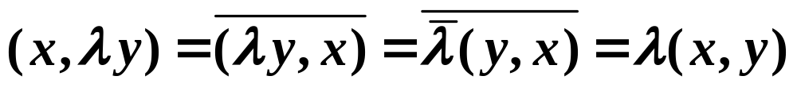
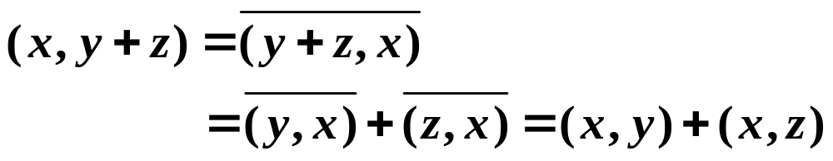
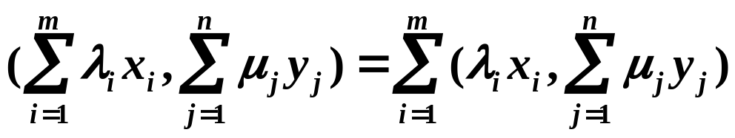
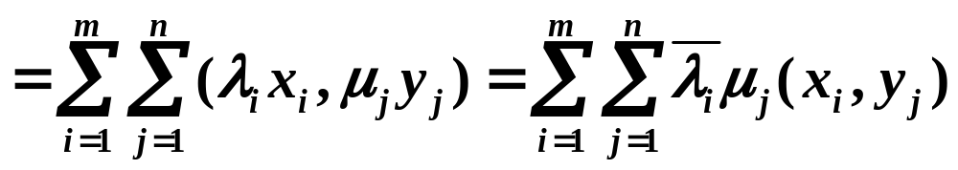
证明：
(1)
(2)
(3)

Slide 14
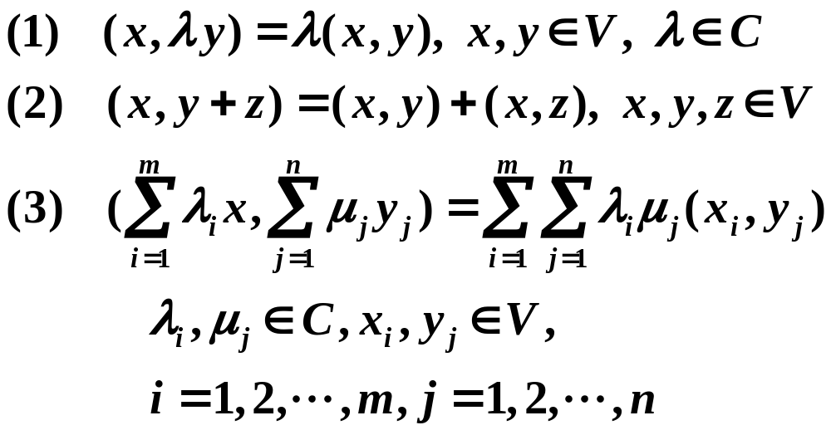
推论 设(x,y)是欧氏空间V的内积，则

Slide 15

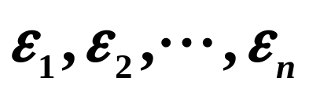
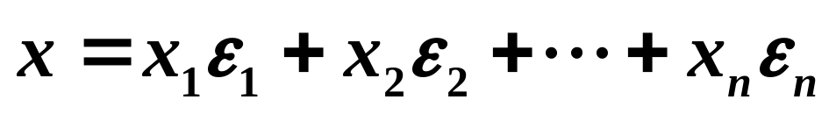
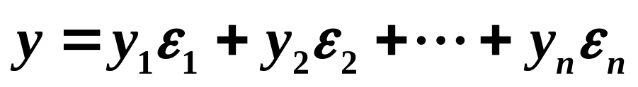
2.1.2 内积在基下的矩阵
在线性空间 中,向量是可以由基来唯一的表
示,如果定义了基向量之间的内积，那么任意两个
向量间的内积可以计算如下：
设 是酉空间V的基，则
那么x与y的内积为

Slide 16
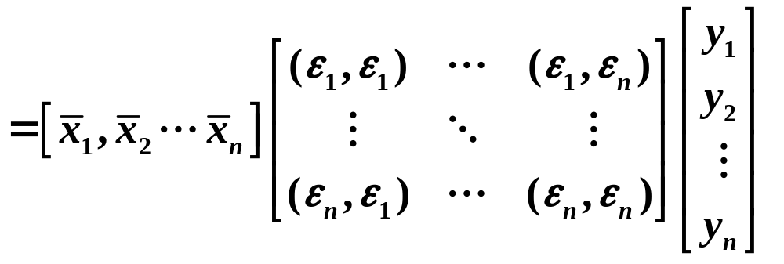
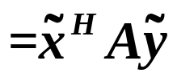
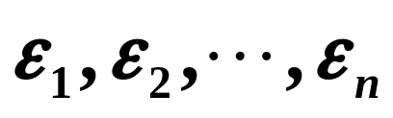


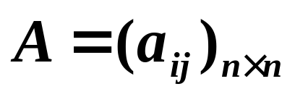
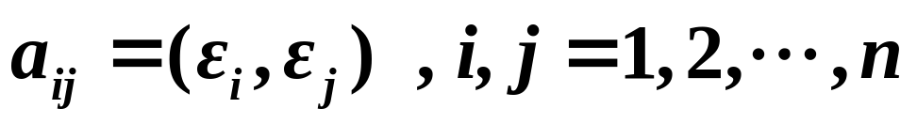

设 是 维内积空间， 为其一组
基底，令
定义3
其中
，称 为
内积在基 下的矩阵(又称度量矩阵)

Slide 17
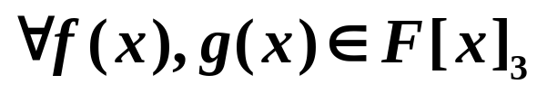
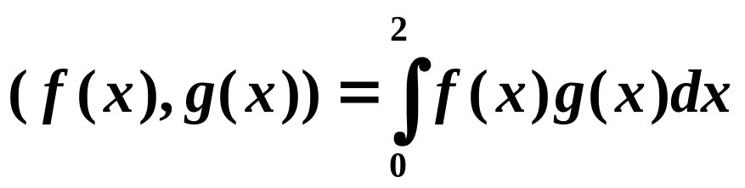
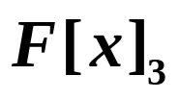
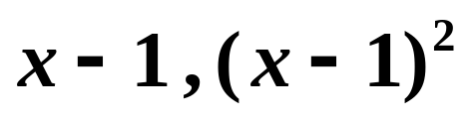
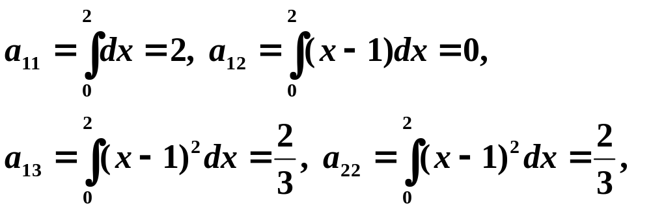
例5． ,定义内积:
对欧氏空间 ,求内积在基 1,
下的矩阵.
解答:

Slide 18
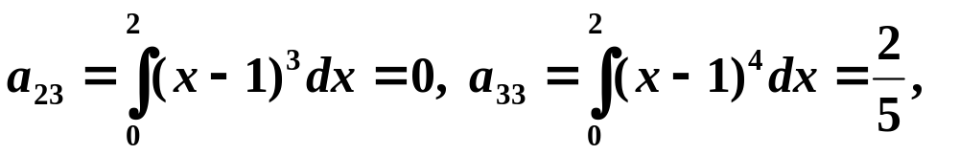
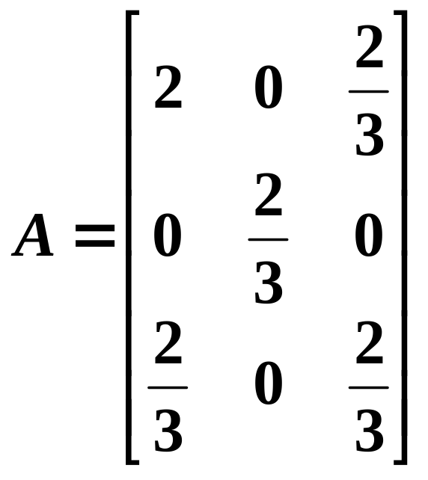
由于A 是实对称阵,所以:

Slide 19
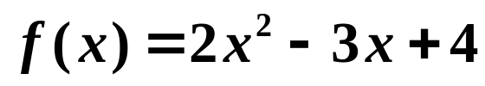
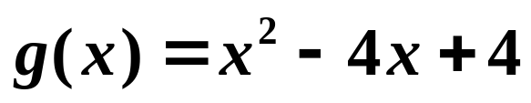
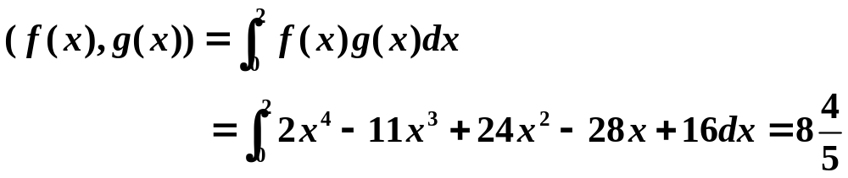
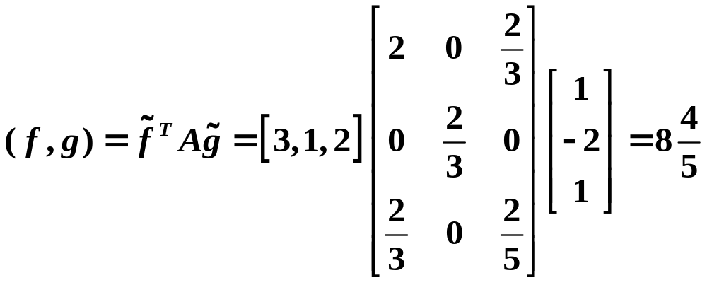
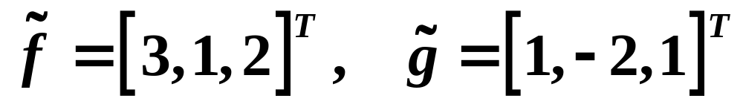
在上例中，求 与 的内积。
解答一
解答二
所以，f(x)，g(x)在基1, x-1, (x-1)²下的坐标分别为

Slide 20
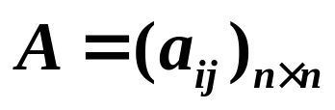
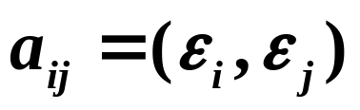
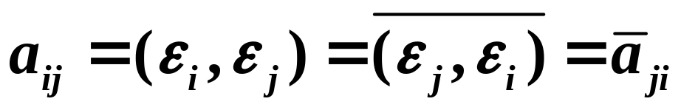
定理2 酉空间中内积在基下的矩阵是正定的埃米特阵
证明： 设 ， 为酉空间中内积在
基下的矩阵。
所以， A^{H}=A。
推论 欧氏空间中内积在基下的矩阵是正定的实
对称阵。

Slide 21








定理3:内积在不同基下的度量矩阵是合同的。
证明: 设内积在基 与基
的矩阵为 和 ，且

Slide 22







由:
得
故
即

Slide 23


Bye
Good

